Slide 1
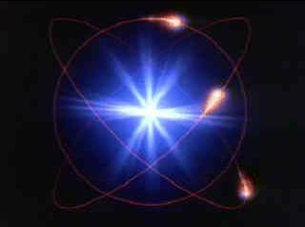
15-2 光电效应
光的波粒二象性

Slide 2
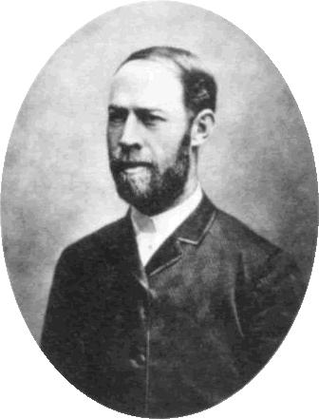
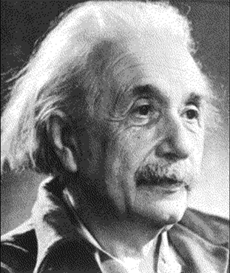
背景
☻ 1887年赫兹发现了光电效应。
☻ 经典波动理论无法解释。
Heinrich R. Hertz
1857-1894
☻ 1900年普朗克提出关于能量辐射
的量子化假设，1905年爱因斯坦
提出光量子理论，并成功解释了
光电效应，为此获得1921年诺贝
尔物理学奖。
Albert Einstein
1879-1955

Slide 3


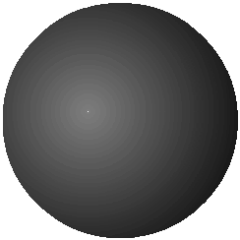
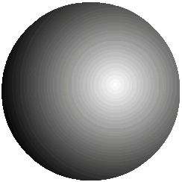

什么是光电效应
▲原来带负电的锌球在紫外线照射下会失去其电荷。
当光线照射在金属表面时，金属中有电子逸出，逸出的电子称为光电子。
紫外灯管
由于金属表面的电子吸收外界的光的能量，克服金属的束缚而逸出金属表面的现象，称为外光电效应。
验电计

Slide 4
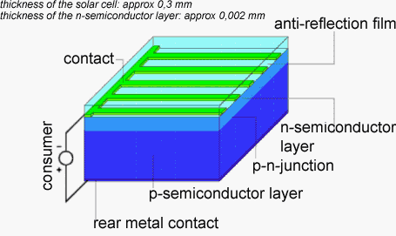
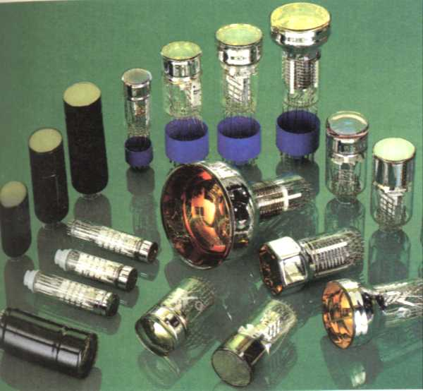
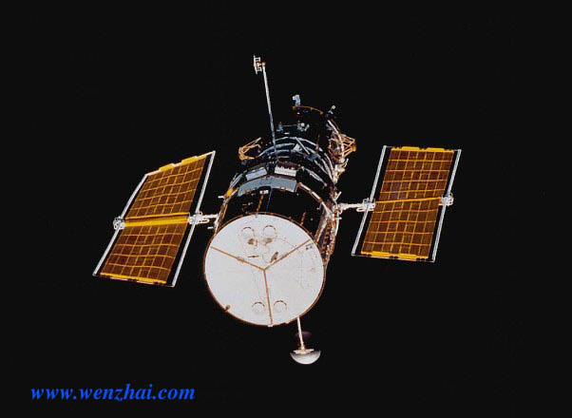
内光电效应
光的能量也可被导体或半
导体内部的电子吸收，但仍留
在其内部，使其导电性能增强
的现象。
光电元器件的
设计就是基于此
原理。
光电元件 人造卫星

Slide 5

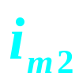
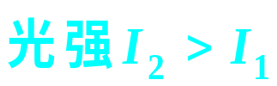






一、光电效应的实验
保持光的频率ν 不变：
阳极
阴极
开始时，U=0，但光电流 i≠0！
反向遏止电势差

Slide 6
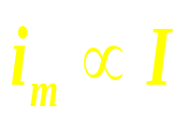
一、光电效应的实验
1. 光强和频率一定时，i
随着U的增加而增加至一饱和值 i_{m}。
保持光的频率ν 不变：
2. 当ν 一定时， 。
反向遏止电势差

Slide 7

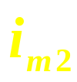

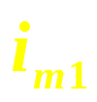



1. 光强和频率一定时，i
随着U的增加而增加至一饱和值 i_{m}。
保持光强 I 不变：
2. 当ν 一定时， 。
3. 光强一定时，i_{m}随着
ν 的增加而减小。
4. 当ν < ν₀ 时，无论光
强多大， i ＝0。
ν₀ 称为截止频率。

Slide 8
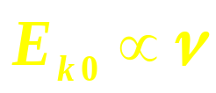
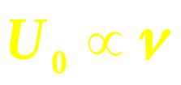
5. 当ν > ν₀ 时，光电子初动能 ；反向遏止电势差 与光强无关强。
6. 当ν > ν₀ 时，光电效应是瞬时的，时间<10⁻⁹s。
4. 当ν < ν₀ 时，无论光
强多大， i ＝0。
ν₀ 称为截止频率。

Slide 9
二、经典波动理论的缺憾
无法解释：
1. 光电子初态动能只与光频率ν 成正比，而
与入射光强无关。
2. 截止频率。
3. 光电效应的瞬时性。

Slide 10

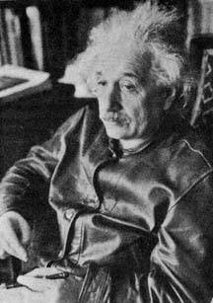

三、光量子(光子)假设 爱因斯坦方程
1. 频率为ν 的光是由大量能量为 ε =hν 光子组成的粒
子流，这些光子的真空光速皆为 c 。
( 普朗克常数 )
2. 若单位时间内通过单位面积的
光子数为N，则光强
Albert Einstein
1879 - 1955
ν 一定时，I大，则 N大。

Slide 11
Chapter 18. 量子物理 §18. 1 光电效应 光的波粒二象性 P. <number> / 27 .
爱因斯坦方程
电子逸出时必须克服内部正离子对其吸引力做功，
就大量电子而言，该值的统计平均值记作W，称为电
子的逸出功。
金属表面
-
-
-
-
-
-
-
-
-
-
-
-
-
-
-
-
-
-
-
-
-
-
-
-
+
-
-
-
-
-
+
-
-
-
-
-
-
-
-
-
-
+
-
-
-
-
-

Slide 12
hν
爱因斯坦方程
电子逸出时必须克服内部正离子对其吸引力做功，
就大量电子而言，该值的统计平均值记作W，称为电
子的逸出功。
光子与电子是一对一相互作用且一次性完全被电子吸收！
hν
初动能
E_{k}＝mv²/2
由能量守恒得：
金属表面
-
-
-
-
-
-
做
功
W
-
-
-
-
-
-
-
-
-
-
-
-
-
-
-
+
-
-
+
-
+
+
-
-
-
-
-
-
（爱因斯坦方程）
-
-
-
-
-
+
+
-
-
-
-
-

Slide 13
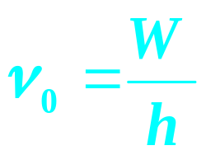
要使光电子能逃逸出金属表面，则必须使：
令
（称为截止频率，亦称红限）
由能量守恒得：
金属表面
做
功
W
+
+
（爱因斯坦方程）
-
-
+
-

Slide 14
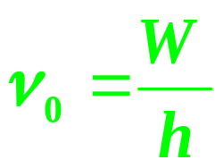
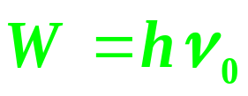
要使光电子能逃逸出金属表面，则必须使：
令
（称为截止频率，亦称红限）
即：要使光电子能逃逸出金属表面，则必须使入射
光的频率必须大于或等于截止频率，即ν≥ν₀ 。
很自然地解释了截止频率的实验现象！
必须掌握： 及

Slide 15

例 铂的逸出功为6.3eV，求铂的截止频率ν₀ 。
解：
例 钾的截止频率ν₀ =4.62×10¹⁴Hz，以波长λ=435.8nm
的光照射，求钾放出光电子的初速度。
解：
必须掌握： 及

Slide 16
例 铂的逸出功为6.3eV，求铂的截止频率ν₀ 。
解：
例 钾的截止频率ν₀ =4.62×10¹⁴Hz，以波长λ=435.8nm
的光照射，求钾放出光电子的初速度。
解：

Slide 17
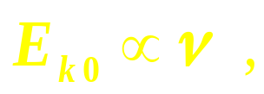
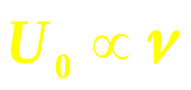


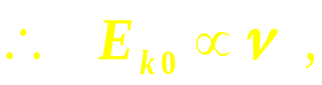




对 的解释
如果电极之间加上反向电压，当光电子的动能不足以克服电场力而到达阳极 A时，光电流降为零，此时 A、K间的电压称作遏止电势差。
可知初动能及反向遏止电压与ν 成正比，而与光强无关。

Slide 18
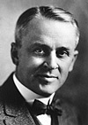

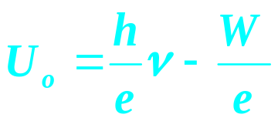








光子理论的有力证据
密立根在实验中测得 U₀ 与ν 的关系
曲线如下图所示，与理论符合较好。
R. A. Millikan
1868 - 1953
光子理论：
h的实验值：

Slide 19






光电流正比于光强的解释
光电流随正向电压的增大而增大，但是当电压增达
到一定值，单位时间内光电子数不在增加，光电流达
到饱和。
增大入射光强，光
束中的光子数增加，
单位时间内光电子数
增加，光电流增大。

Slide 20
光电效应瞬时性的解释
电子吸收光子时间很短，只要光子频率大于截止
频率，电子就能立即逸出金属表面，无需积累能量的
时间，与光强无关。

Slide 21

牛顿将光当作微小的弹性粒子，惠更斯等人根据波
的干涉、衍射等特性，推翻了牛顿的观点，麦克斯韦
最终建立了光的电磁波理论。爱因斯坦有将光解释为
具有分立的能量、动量的光子 … …
光究竟是什么？

Slide 22
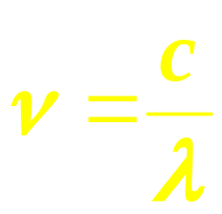
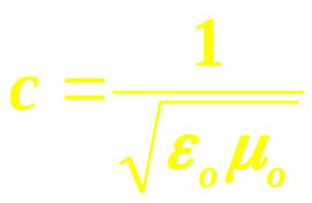
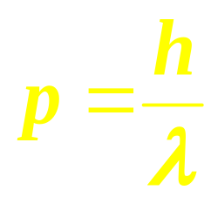
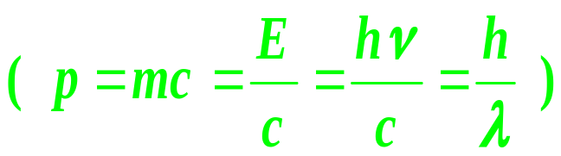

四、光的波粒二象性
光是电磁波，具有干涉、衍射等波动性:
同时光又具有粒子性，其能量、动量为量子化的分
立值：

Slide 23
即波粒二象性。
光的既具有波动性，又具有粒子性，
粒子和波都是人们为了研究物体的运动规律而建
立起来的理想化模型。光在某些场合下表现出波动
性，而在另外一些场合下又表现出粒子性。

Slide 24
即波粒二象性。
光的既具有波动性，又具有粒子性，
粒子和波都是人们为了研究物体的运动规律而建
立起来的理想化模型。光在某些场合下表现出波动
性，而在另外一些场合下又表现出粒子性。
光子也可能还存在内部结构。

Slide 25
例 求波长为20 nm 紫外线光子的能量、动量及质量。
解：
光子能量
代入数值
光子动量
光子质量

Slide 26

